Slide 1
2019 麥哲倫築夢計畫 ~畫作貓車站~
喵團隊 五年仁班 吳紀蓴
四年仁班 吳紀葶

Slide 2
築夢動機
今年寒假日本大阪旅行中的一天，
我們特地搭電車來貴志站，這個貓造
型車站很特別，讓人印象深刻，我們
還見到了在未來兒童月刊上介紹過的
貓站長-小玉。
於是，喜歡畫圖和動手做的我們決定
利用暑假期間，用色鉛筆畫下貴志站
；並且請爸媽協助，全家共同製作
貴志站模型。

Slide 3
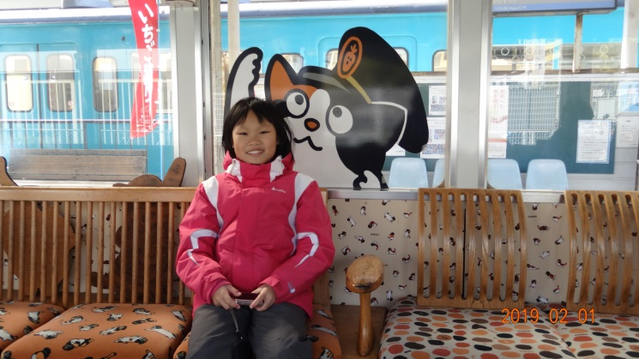
築夢過程 暑假一開始，我們的執行工作便如火如荼的展開~
A:模型製作(總動員)
B:色鉛筆畫(紀蓴)
算好比例畫出平面展開圖
購買材料
依照展開圖分批畫在紙板上
裁切展開圖及摺線
上色、裝飾
分部件黏貼
將各部件組合
先在網路上找出貴志站的圖
利用上畫畫課的時間，在畫室
將圖完成

Slide 4
A-1 手繪車站正面圖
紀葶畫車站正面
爸爸畫的車站正面草圖

Slide 5
A-2 手繪平面圖
紀葶畫的車站內部空間平面圖
爸爸按比例畫的車站屋頂

Slide 6
A-3 購買材料厚紙板
我們在文具店找不到適
合做模型的厚紙板，
爸爸幫我們在網路上訂
購模型專用的厚紙板，
很快就寄到了!

Slide 7
A-4 畫平面展開圖、裁切、上色
畫好展開圖裁切下來
外牆塗上顏色

Slide 8
A-5 裁切平面展開圖
門窗部位挖空
割摺線

Slide 9
A-6 摺出立體屋牆
四面牆摺好黏合
完成左右各四面牆

Slide 10
A-7 車站月台與階梯
連通月台與車站前門的階梯

Slide 11
A-8 製作屋頂
裁切屋頂摺線
摺出立體屋頂

Slide 12
A-9 屋頂造型加工
用砂紙覆蓋，製造茅草屋效果
厚紙板加上砂紙很厚，我們割不開，
請爸爸幫忙裁出貓眼形狀

Slide 13
A-10 貼上站名
剪出英文字及貓耳朵
字很小，紙板很厚，好久才把
四個字母割好。
將站名TAMA字樣貼在屋頂上

Slide 14
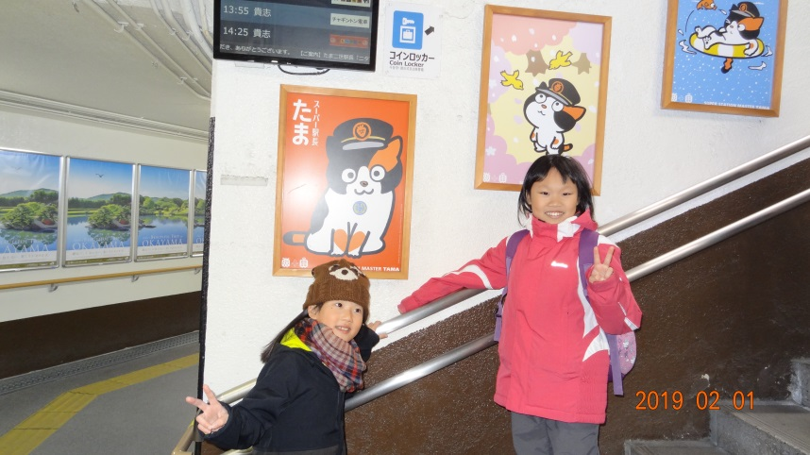
A-11 裝飾牆面
小玉站長的照片和時鐘
貼在車站內牆的展示牆上

Slide 15
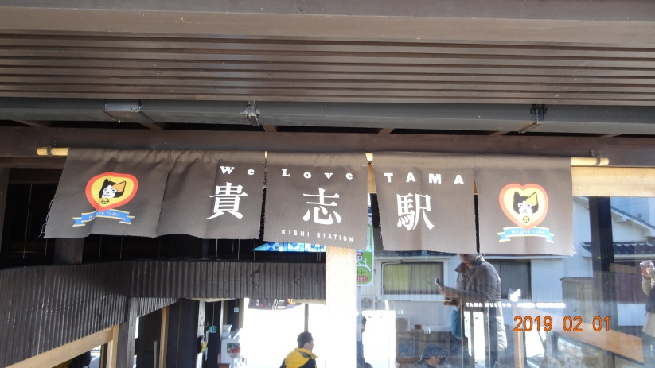
A-12 車站前門上的名牌
寫上貴志車站名
準備貼在大門上

Slide 16
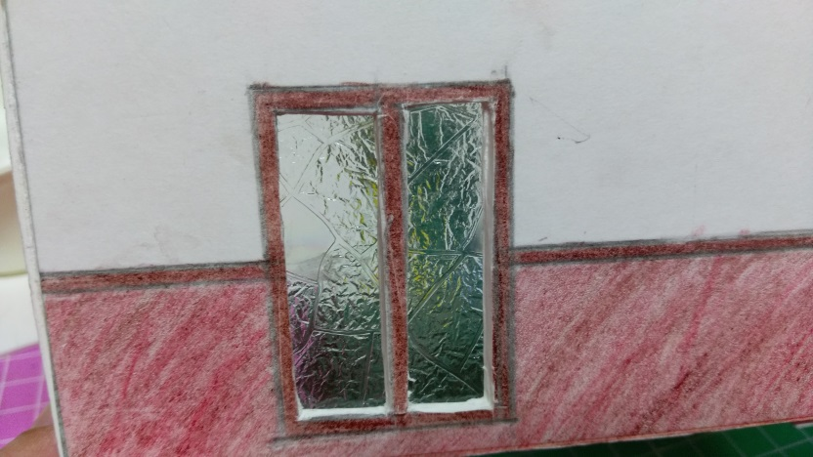
A-13 窗戶玻璃
剪下回收的塑膠盒當作窗戶玻璃，
再貼上家裡用剩的窗貼，效果很不錯!

Slide 17
A-14 開始組合
在紙板底座上將各部位
黏貼固定
用橫樑將左右黏接

Slide 18
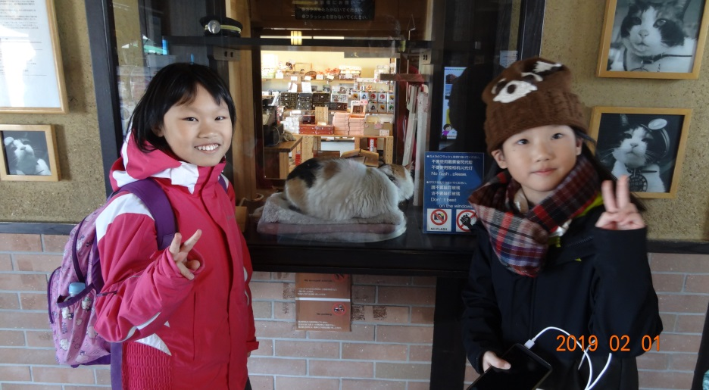
A-15 小玉站長展示櫃
將小玉放進展示櫃內固定，
貓站長的上班中。

Slide 19
執行計畫過程中 遇到的狀況及解決方式~1
狀況:切割時割歪了，出現毛邊。
處理法:用白膠將紙黏回固定

Slide 20
執行計畫過程中 遇到的狀況及解決方式~2
狀況:切割不好且沾到膠髒了。
處理法:切一塊乾淨紙板貼上。

Slide 21
燈光 番外篇
模型完成之前，我們突發奇想，
在車站內放置燈光，不知效果
如何?
於是，放了三個燈測試。
有燈籠的樣子，三個燈太多。
最後，決定在底座崁入一個燈。

Slide 22
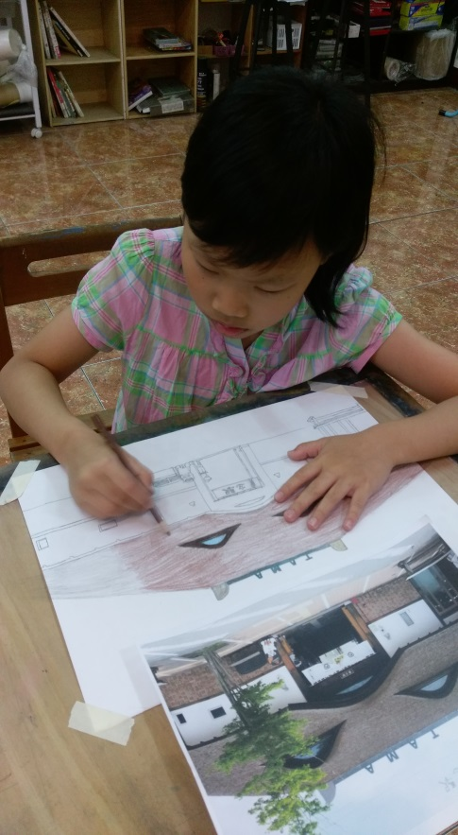
B-1 色鉛筆畫
利用三堂課將貴志站畫完

Slide 23
B-2 色鉛筆畫完成圖

Slide 24
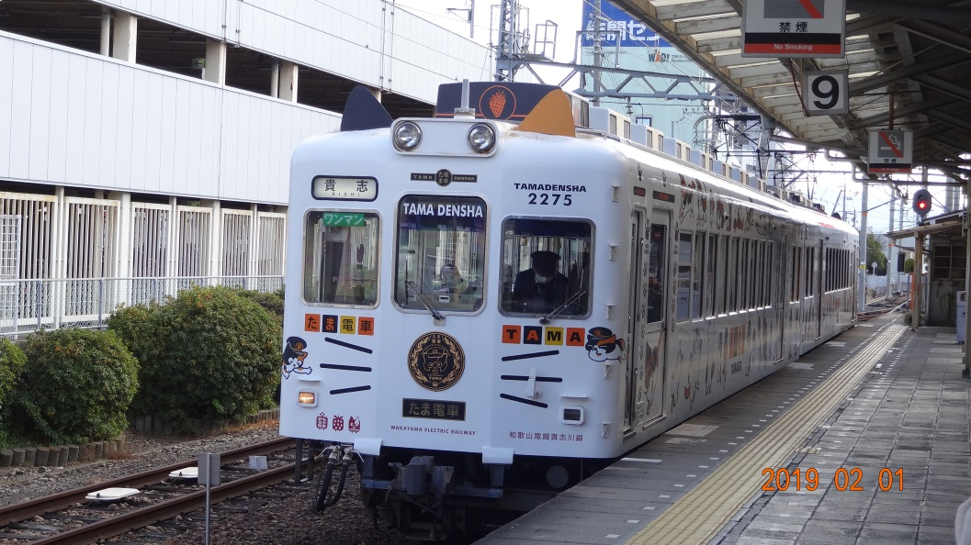
築夢計畫完成心得與感想
完成了這個計畫，我們覺得很開心、很有成就感。
我們要感謝爸爸、媽媽常常帶著我們去旅行，讓我們能有機會
多看看不同的人、事、物，欣賞美麗的風景。
更要感謝爸媽的支持與協助，支持我們做我們想做的事，
在我們需要幫忙的時候伸出援手協助我們。
全家人共同完成夢想的過程，是最難忘的經驗。

Slide 25
報告完畢 ! 感謝聆聽 !

